Slide 1
第三章 线性预测和格型滤波器
§3.1--3.4,3.7 线性预测建模及其算法(之1)
东南大学信息科学与工程学院
夏亦犁

Slide 2

全课程内容
1.离散时间信号处理基础(本科内容复习)
2.离散随机信号分析基础
  离散时间随机信号基本概念 ♠
  基本的正交变换(与信号正交展开、去相关)
  基本的参数估计方法
3.线性预测和格型滤波器(语音编码应用)♦
4.随机信号的线性建模 ♦
5.功率谱估计(与 频率估计、子空间分析)♠
6.最优线性滤波: 维纳滤波与卡尔曼滤波♠
7.自适应滤波器(线性系统的学习) ♠
8. 深度学习与人工智能信息处理
基本定义与基本概念
1. 信号的建模
2. 谱分析与
子空间分析
3.最优滤波
4. 自适应
与学习

Slide 3
本章目录（之1）
3.1 基本的线性预测模型和自相关算法 r_{x}⇒a_{p}
3.2 AR过程全极点建模与线性预测的等效
3.7 线性预测的协方差算法
3.3 Levinson-Durbin递归算法 r_{x}⇒a_{p}和Γ
3.4 三组递归参数的等效关系
3.5 Schur递归算法（介绍）
3.6 一般的Levinson递归算法（介绍）
3.8 前向和后向线性预测与格型滤波器（介绍）
3.9 线性预测的格型模型法－Burg算法
3.10 线性预测的修正协方差算法
3.11 应用实例：语音编码（介绍）

Slide 4
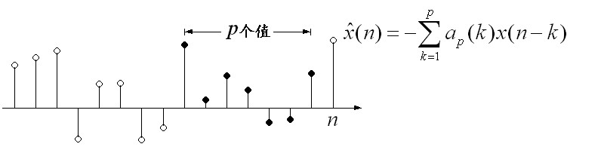
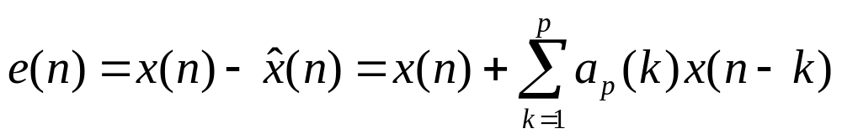
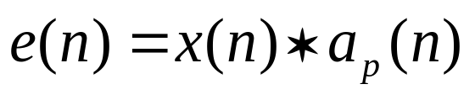
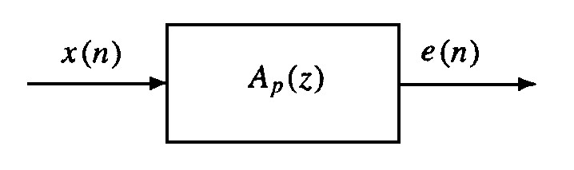
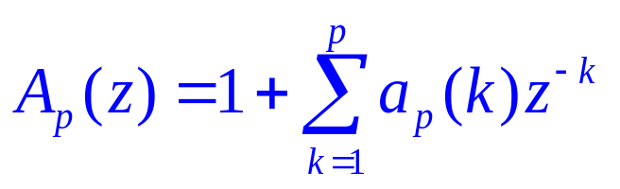
§3.1 基本的线性预测模型和自相关算法
一、最优线性预测(预测建模)
线性最小均方误差估计(LMMSE)：
预测误差滤波器(PEF)
Notes:
线性预测是随机信号处理的基本内容之一，它是在给定一个宽平稳随机信号 x(n)的一组过去样值时，预测该信号的将来值，具体说，是给定信号在时刻 i= n−p, n−p+1, …, n−1 的 p 个值，即{x(n−p), x(n−p+1), …, x(n−1)}, 要预测下一个信号值 x(n)，预测估计是采用过去值的加权线性组合。这种预测 也称为前向线性预测。另一种预测形式是用样点{x(n−p+1), x(n−p+2), …, x(n)}的线性加权组合对过去 值 x(n−p)进行预测，这被称为后向线性预测。 线性预测除了可用于预测信号值之外，还可用于信号的去相关和信号建模等，它的重要价值主 要是由于它与随机信号的 AR 线性建模以及确定性信号的全极点线性建模是等价的，而求解相应的 自相关正则方程(共轭对称的 Toeplitz 方程)又导致了格型滤波器和信号的格型建模方法等，而信号的全极点建模被广泛用于随机信号的模型法功率谱估计、语音和音频处理的建模和压缩编码、信号的 线性去相关等信号处理应用中，所以基于线性预测的理论体系构成了基于信号二阶统计量的常规信号处理的基础。

Slide 5
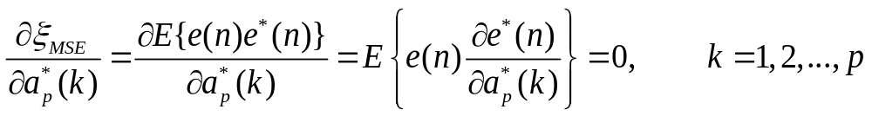
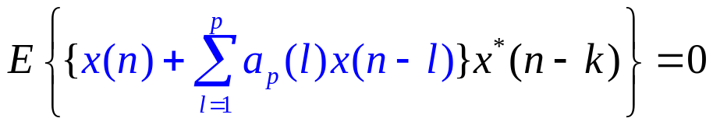

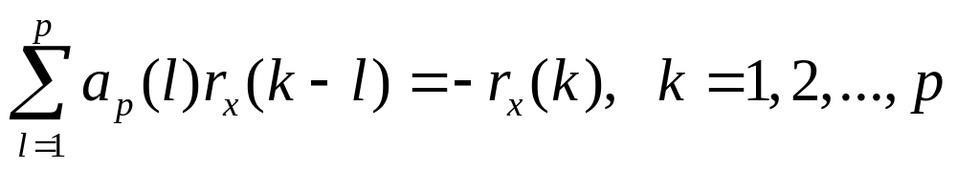
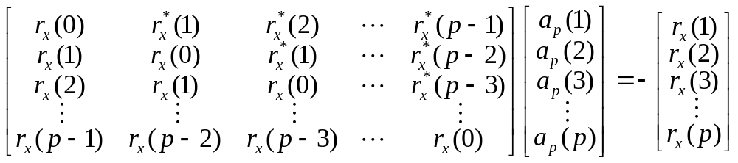
求解 a_{p}(k):
线性预测的正则方程:
或:
预测均方误差的最小值:
Notes:
由于正交性原理，上式的第二项为0，最小的MMSE等于

Slide 6
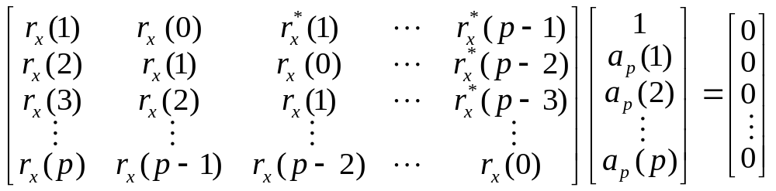
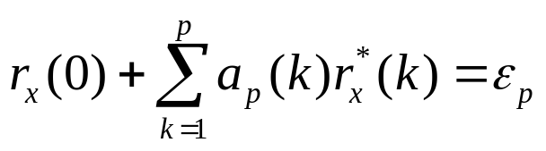
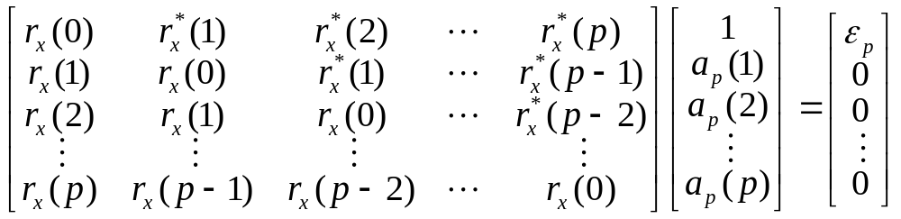
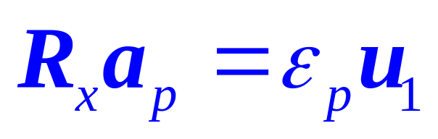
线性预测正则方程的标准形式的推导:
或:
Notes:
Levinson递归算法同时求解出a_p及最小MMSE epsilon_p

Slide 7
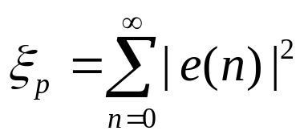
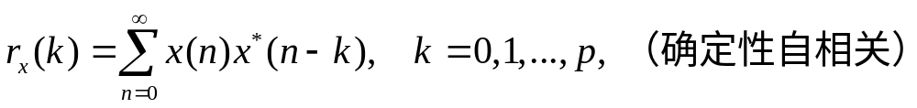
二、基于有限区间数据的自相关算法
线性预测的最小平方误差法（最小二乘）:
求解参数得正则方程(法方程)和最小预测误差表达式都与最小均方误差的结果完全相同，只是式中的r_{x}(k)的定义是：
考虑实际情况: 只已知x(n)在有限区间[0, N]中的值。这时不可能最小化包括n>N的区间内的e(n)的平方和, 除非是对区间[0, N]之外的x(n)值作了一些假设。
有限数据记录时的处理方法：
自相关法：置区间[0, N]之外的数据为零, 相当于对x(n)加了一个数据窗, 然后用最小平方误差方法求加窗信号的模型。
协方差法：不采用数据窗，而是使用一个与[0, N]区间外数据x(n)值无关的误差准则来求解a_{p} (k)系数。
两种方法各有优缺点(后面逐步介绍)。一般都是用于线性预测或全极点信号建模，也可用于更一般的信号模型。
Notes:
由于一般都假设要处理的随机信号是各态遍历的，预测误差 e(n)也是如此，因此其集总平均统计量可用时间上的平均来代替，而且一般也只知道随机信号 x(n)的一次实现，所以求解预测系数 a (k) p 时可采用如下的误差平方和准则，对应于最小平方误差法。

Slide 8

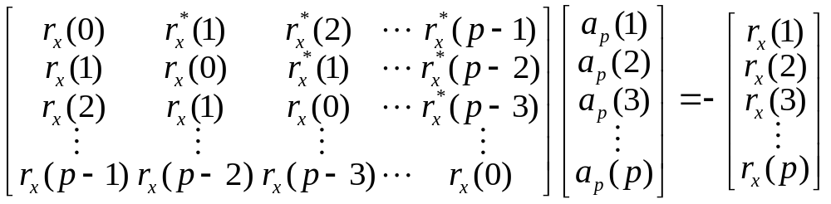
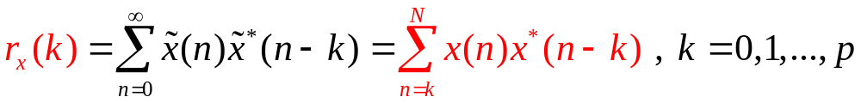
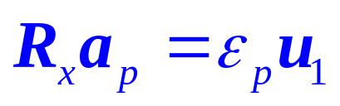
自相关法：
问题描述：只知道x(n)在有限区间[0, N]上的值, 用最小平方误差法(最小二乘法)求x(n)的线性预测模型。
思想：假设n<0和n>N时x(n)=0，再用最小二乘方法求a_{p}(k)。
对x(n)加一个矩形窗得一个新信号
仍是求解Toeplitz方程，只是r_{x}(k)的计算有变化：
正则方程的标准形式仍是:

Slide 9
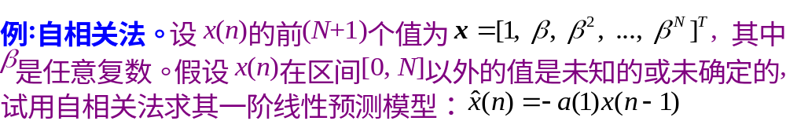
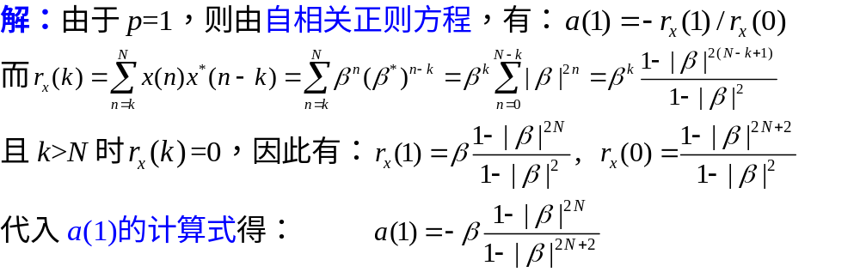
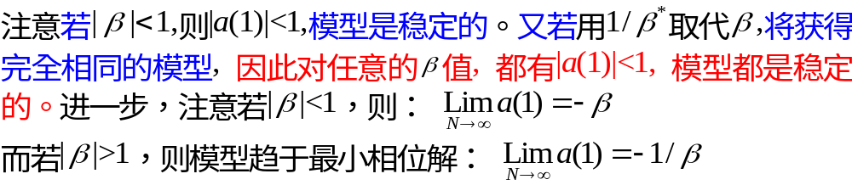
Notes:
最后的时候：而真实的a(1)就是-\beta，假设n>N时，x(n)=0修改了信号带来了偏差

Slide 10
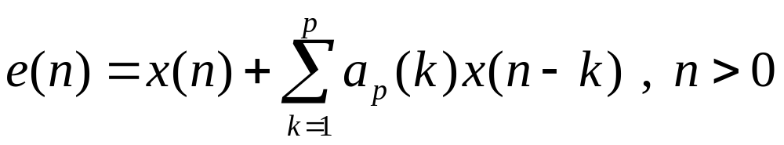
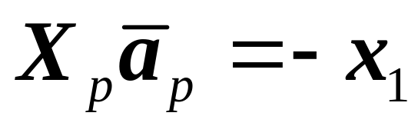
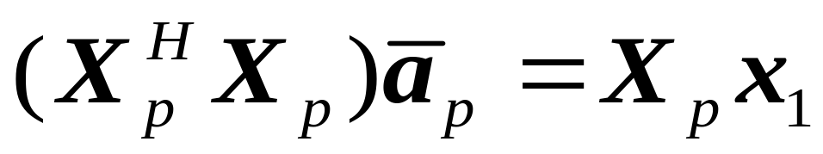
自相关法的优缺点:
缺点:强制n<0和n>N时x(n)=0,损害了模型的精度。例解。
优点:可证明对数据加窗能保证所获得的A_{p}(z)是最小相位的(对应的全极点模型是稳定的)。很重要。有些应用如语音综合,获得模型是用于综合或外推很长持续时间的信号,模型不稳定会使信号无界。3.4节将证明该结论。
自相关法也可以表达为求一个超定线性方程组的最小平方解：
----------(N+p)×p的矩阵
其最小二乘(LS)解是通过求解如下线性方程来确定：

Slide 11
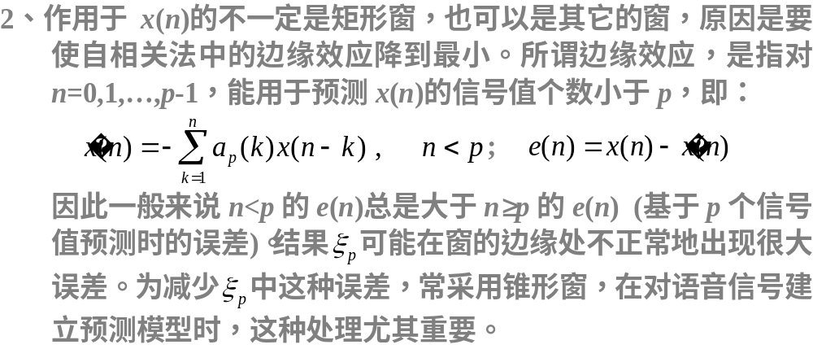
其它问题介绍(结合后面扩展的内容来理解)：
1、自相关法所采用的方法也可用于其它信号建模问题,如极-零点建模, 在计算确定性自相关r_{x}(k,l)时采用加窗的数据。

Slide 12
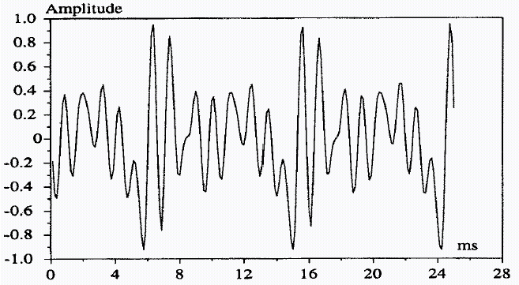
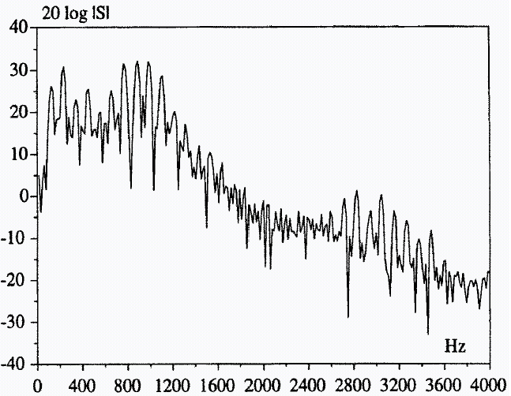
语音信号加矩形窗
时域波形
约1500~2500Hz的基音谐波看不清楚
信号DFT幅频特性

Slide 13
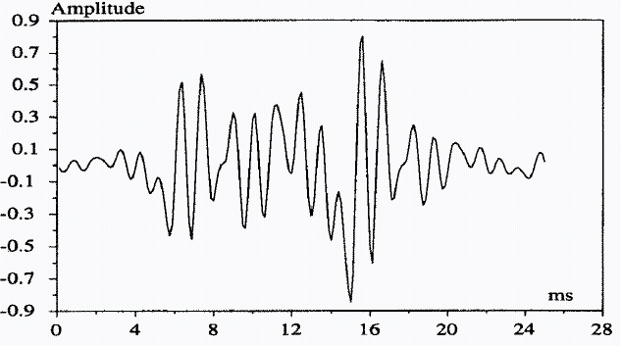
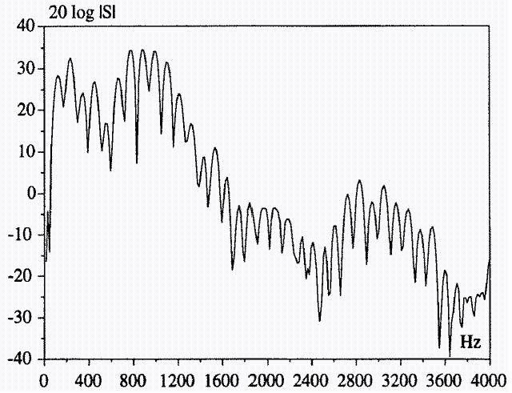
语音信号加Hamming窗
时域波形
所有的基音谐波都分辨的很清楚
信号DFT幅频特性

Slide 14
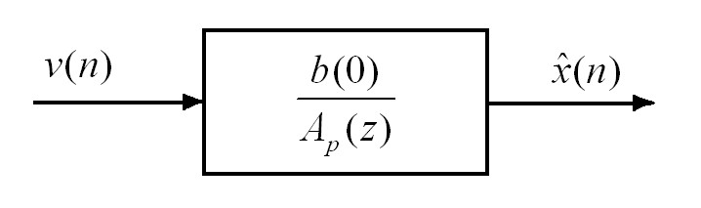
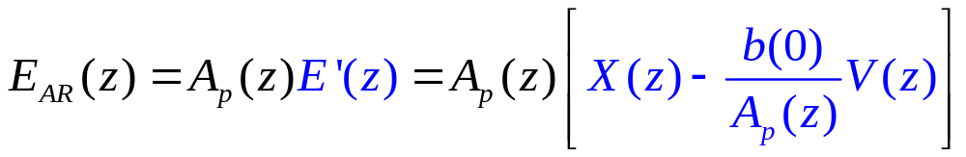

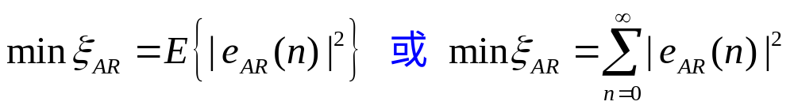
§3.2 AR过程全极点建模与线性预测的等效
考虑随机信号的AR(p)建模:
推导出的将是一组非线性方程。因此要采用另一种(Prony)方法。
比较e_{AR}(n)和线性预测误差e(n)=x(n)∗a_{p}(n),只多了b(0)v(n)项,它在AR建模求极点参数时不影响最小化估计结果,故可取e_{AR}(n)为预测误差e(n)=x(n)∗a_{p}(n)。由此导出的AR全极点建模的正则方程和最小建模误差表达式与线性预测的结果完全一样，而这两个公式组合在一起，就像AR过程应满足的Yule-Walker方程，只是ε_{p}要换成|b(0)|²，而实际上，AR过程建模的Yule-Walker法(第四章)就是基于该方程的,它求解A_{p}(z)是与自相关法等价的,而求解b(0)就是取|b(0)|²=ε_{p}。

Slide 15
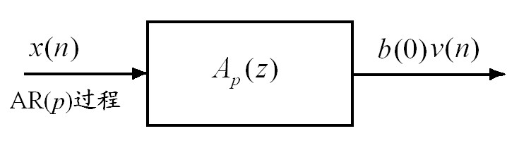
故AR过程的全极点建模与估计线性预测模型的参数就变成了相互等效的问题,只是一个是要获得其AR模型的系统函数H(z)=b(0)/A_{p}(z),另一个是要获得线性预测参数,或等效地要获得这些参数所表达的预测误差滤波器A_{p}(z)。
注意一个有意义的结果：若对AR(p)过程x(n)进行线性预测，则获得的预测误差滤波器是A_{p}(z)，它是白噪声v(n)激励全极点滤波器产生x(n)的滤波器传输函数的分母，因此若将x(n)通过该预测误差滤波器A_{p}(z)，输出的将是白噪声b(0)v(n)，即针对AR过程的预测误差滤波器是其白化滤波器。
另外要指出，信号的确定性全极点建模与线性预测建模也是等效的。

Slide 16
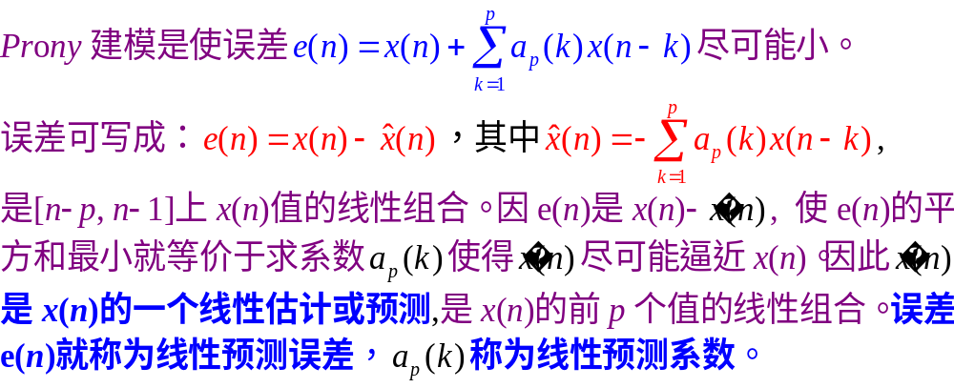
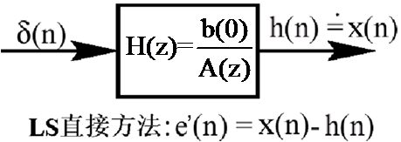
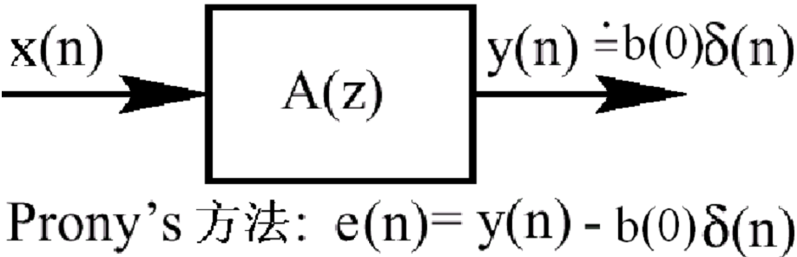
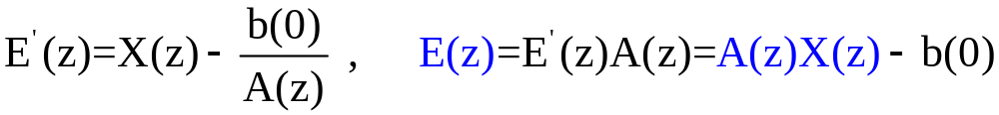
介绍：确定性全极点信号建模和线性预测的等效
Notes:
确定性全极点建模是将信号x(n)建模为线性移不变全极点滤波器的单位采样响应h(n)。Prony也是采用类似处理将其与线性预测建模等效。

Slide 17
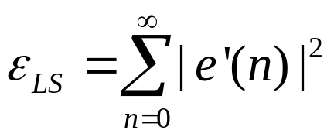
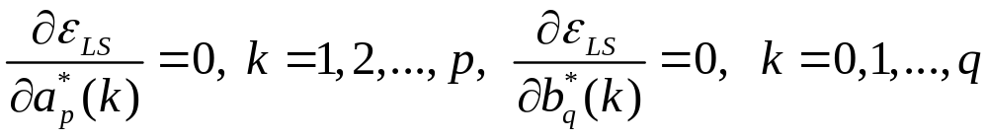
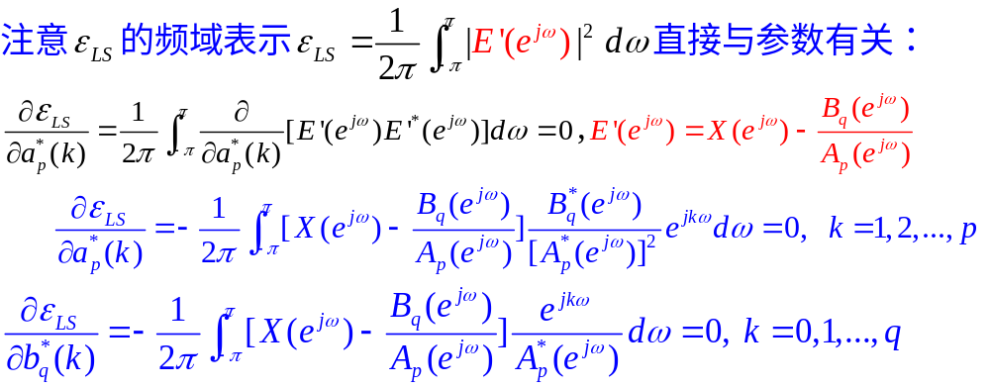
介绍: 确定性全极点(极零点)建模最小平方(直接) 方法
问题: 已知x(n), 求a_{p}(k), b_{q}(k)使误差e’(n)=x(n)−h(n)的平方和最小.
求解:
联立后是p+q+1维非线性方程组,可迭代优化求解，但很复杂。

Slide 18
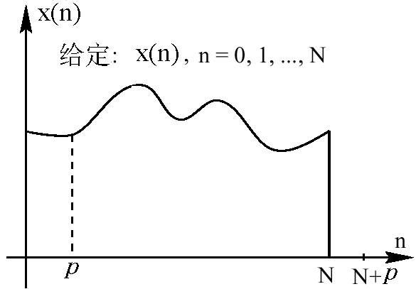
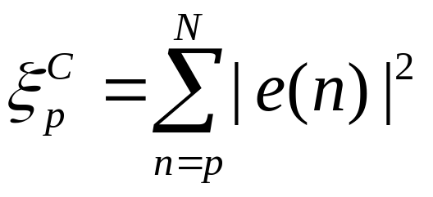
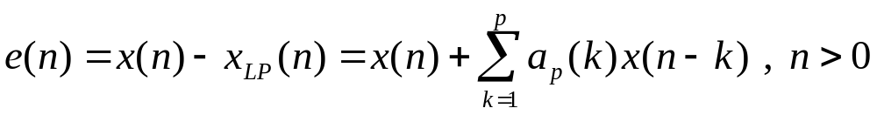
§3.7 线性预测的协方差算法
问题：自相关法强制区间[0, N]以外的x(n)值为零并不总是最好的方法，尤其是全极点模型一般意味着信号是无限长度的。
解决：要计算n时刻的e(n)，必须已知n, n-1, …, n-p时刻的x(n)值。现在只给定了n=0,1,…,N时的x(n)值，就只能计算n在区间[p, N]内的e(n)误差值。但可以修正误差准则，使其求和只包括那些可由给定数据计算出的e(n)值。

Slide 19
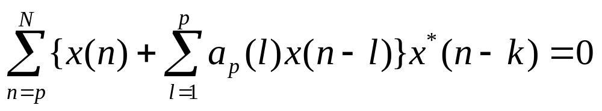
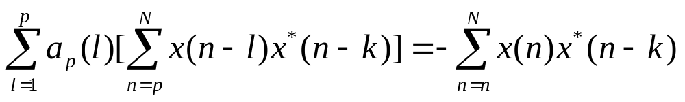
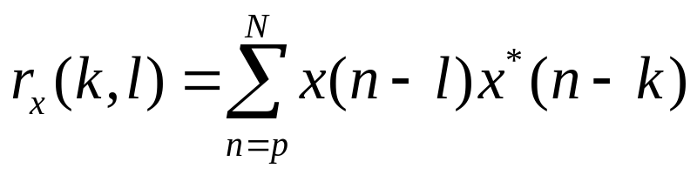
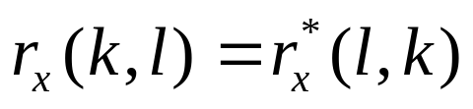
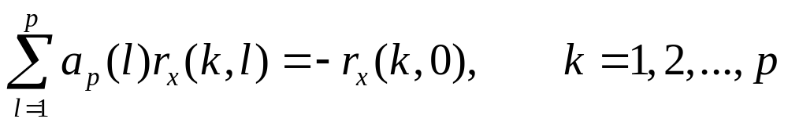
求解a_{p}(k):
定义:
协方差正则方程:
Notes:
但是不能写成r_x(k-l)因为大家的求和范围各自不同，例如r(1,2)跟r(2,3)不一样

Slide 20
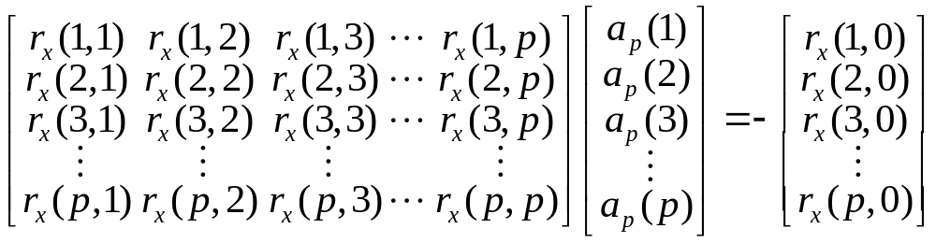
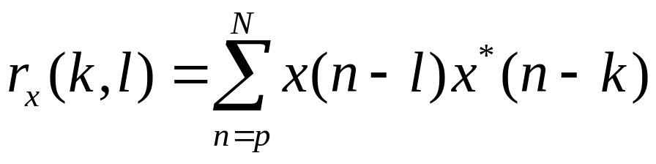

协方差法的正则方程矩阵形式:
协方差正则方程不是Toeplitz的,虽也有快速协方差算法求解，但简单性和计算效率都要差些。
最后给出协方差法的建模误差：

Slide 21

优点：对观测区间外的数据不作任何假设，也不对数据加窗，因此协方差法所获得的模型一般比自相关法更精确。－功率谱估计
缺点：正则方程的Toeplitz结构将失去，也不能保证所得全极点模型的稳定性。

Slide 22


Notes:
协方差法在窗内有效数据

Slide 23


Slide 24


§3.3 Levinson-Durbin递归算法
考虑求解标准的线性预测正则方程或自相关正则方程:
R_{x}共轭对称, Toeplitz矩阵
1947年Levinson；1961年Durbin

Slide 25




一、递归公式的推导
自相关
全极点
正则方程
求解是按模型阶数递归。0阶: a₀(0)=1,ε₀=r_{x}(0)→1阶→2阶→⋅⋅⋅→p阶。如何由上式j阶方程的解a_{j}导出(j+1)阶解a_{j+1} ?
(I)
将a_{j}矢量补个零,并用R_{j+1}左乘新矢量
Notes:
首先将a_j补零，并写出R_j+1，此时会出现gemma_j,通常gemma_j不等于0，也就是说此时系数补0并不是解。

Slide 26

任意Toeplitz矩阵的列反序+行反序结果: A →A^{T}
Notes:
利用共轭对称Toplitz特性，先列反序，再行反序得其转置矩阵。列反序的意思是列的序列反转了。

Slide 27






利用R_{j+1}的共轭对称,Toeplitz特性,式(I)依次列和行反序,得:
(II)
取(II)的复数共轭并乘任意复常数Γ_{j+1}后与(I)组合,有:
注意a_{j+1}(j+1)=Γ_{j+1}
_{反射系数}
Notes:
对任意的Tau_j+1都成立，由于要求解a_j+1，等式右边最后一个元素得=0，才得到单位向量u_1。取Tau=-rj/ej*，右边最后一个分量为0。此时epsilon_j+1,及a_j+1=

Slide 28



Levinson-Durbin递归算法
误差的另两个等效表达:

Slide 29


Slide 30



Slide 31


Slide 32

通过下例中Levinson递归的精确计算结果，更进一步理解AR过程的建模

Slide 33



若r_{x}(k)确实是AR(p)过程自相关序列,则可由此确定阶数 p.
Notes:
即它所对应的预测误差滤波器A_p(z)总是1阶，非零反射系数个数总是1.

Slide 34



二、格型滤波器结构 ---Levinson-Durbin递归的副产品
重要特点:1)模块结构; 2)对参数量化效应不敏感;
3)是保证滤波器稳定的简单方法; 等。
由Levinson阶递归方程可导出格型FIR滤波器.
先定义倒序矢量:

Slide 35






两组方程联立,都描述了一个两端口网络,是基本格型模块。
Notes:
注意倒序有一个时延。

Slide 36




Slide 37



Slide 38

一、递归参数的基本特性
§3.4 三组递归参数的等效关系
性质1: 用Levinson-Durbin递归求解自相关正则方程而产生的反射系数, 其幅度小于1, 即|Γ_{j}|≤1。
Notes:
本节介绍Levinson-Durbin 递归所产生的反射系数序列的一些重要性质，并给出自相关正则方程解的一个重要特性。具体说，我们将证明，当且仅当反射系数的幅度小于 1，或等效地，当且仅当 Rp 是正定矩阵时，预测误差滤波器 Ap z 的根在单位圆内，即它是最小相位的。那么对信号进行全极点建模，可保证其是稳定的

Slide 39
性质2: 若a_{p}(k)是一组模型参数, Γ_{j}是相应的一组反射系数, 则当且仅当对所有j有|Γ_{j}|<1时, A_{p}(z)=1+Σa_{p}(k)z^{−k}是个最小相位多项式(所有A_{p}(z)的根都在单位圆内)。若对所有j, 有|Γ_{j}|≤1, 则A_{p}(z)的根或者在单位圆内, 或者在单位圆上。－证明用归纳法和闭路定理
性质3：自相关法将给出一个稳定的全极点模型。1+2
性质4：若a_{p}是Toeplitz正则方程R_{p}a_{p} = ε_{p}u₁的解, 则当且仅当R_{p}是正定阵, 即R_{p}>0时, A_{p}(z)是最小相位的。
性质4的证明见教材，先证充分性，后证必要性。
性质5: 设a_{p}(k)是滤波器系数,Γ_{j}是相应的反射系数,若对j=1,…,p−1有|Γ_{j}|<1,而|Γ_{p}|=1,则多项式A_{p}(z)=1+Σa_{p}(k)z^{−k}的所有根在单位圆上。

Slide 40



性质5可以简单说明如下。设Γ_{j}是反射系数序列, 且对j<p有|Γ_{j}|<1, 而|Γ_{p}|=1。由于对所有j有|Γ_{j}|≤1, 则由性质2, A_{p}(z)的所有零点都在单位圆内或圆上。若z_{k}表示A_{p}(z)的零点, 则:
式子两边z^{−P}的系数应相等⎯→
但由于a_{p}(p)=Γ_{p} ,若|Γ_{p}|=1 ⎯→
显然,若有一个A_{p}(z)的零点的幅值小于1,则至少必有一个零点的幅值大于1, 否则所有根的乘积就不会是1。而这与所有根都必须位于单位圆内或圆上的要求是矛盾的, 因此性质5成立。

Slide 41
Levinson递归也可用于完成共轭对称Toeplitz自相关阵R_{p}的Cholesky分解。由此可以很容易地导出R_{p}的正定性、误差序列ε_{j}的正实性以及反射系数幅值的单位约束这三者间的等效性，以及Toeplitz矩阵求逆。
二、自相关阵R_{p}的Cholesky分解和其逆矩阵形式

Slide 42

定义：共轭对称矩阵C的Cholesky分解(LDU)形式为：
C=LDL^{H}
其中L是下三角阵, 且对角元素为1, D是对角阵。若D的对角元素非负(C是半正定), 则D可分解为：D = D^{½} D^{½}
故C的Cholesky分解可表达为一个下三角和上三角阵的乘积: C = (LD^{½} )(D^{½} L^{H} ) = (LD^{½} )(LD^{½} )^{H}
为导出R_{p}的Cholesky分解,构造一个(p+1)×(p+1)的上三角阵

Slide 43


Slide 44



Slide 45



Slide 46


Slide 47


Slide 48


Slide 49



给定自相关序列r_{x}(k),k=0,1,…,p, 如何外推自相关序列到k>p, 并使其是合理的自相关序列？
三、自相关序列的外推问题 —可估计的自相关序列值是有限的
由第二章, 有限长数值序列是合理的自相关序列,则该序列形成的R_{p}≥0。因此任何延伸都必须保持该非负定性,即R_{p+1}≥0, R_{p+2}≥0, 如此类推. 也已有一种延伸部分自相关序列的方式,即:
所得序列是个合理的r_{x}(k),因为该外推的r_{x}(k)是与给定的r_{x}(k)(|k|≤p)相一致的AR(p)过程的自相关序列。因此,当且仅当R_{p}≥0,一个有限的数值序列是可延伸的;若可延伸,一种延伸由上式给出。

Slide 50



还有一个问题:是否还有其它方式的延伸,或者,给定r_{x}(k),k=0,1,…,p, 什么样的r_{x}(p+1)是合理的,使得R_{p+1}≥0？
问题答案要利用性质6: 若R_{p}非负定,则当且仅当|Γ_{p+1}|≤1时R_{p+1}非负定。因此用Γ_{p+1}来表示r_{x}(p+1)并限定它:

Slide 51



Slide 52



Slide 53


Slide 54


Slide 55


1、上行和下行递归
四、三组参数的相互递推
一阶：a₁(0)=1,a₁(1)=Γ₁ 二阶：………
Notes:
由tau得系数a称为上行递归，反过来称为下行递归

Slide 56


Slide 57


下行递归:

Slide 58


下行递归总结:

Slide 59


Slide 60


例: 下行递归。(结果)
下行递归的一个应用：数字滤波器的Schur-Cohn稳定性测试。由性质2, 当且仅当反射系数的幅值小于1时多项式的根位于单位圆内。因此, 若给定一个因果线性移不变滤波器的有理系统函数：
可测试该滤波器的稳定性如下：对分母的系数应用下行递归，得反射系数序列，当且仅当所有反射系数的幅值小于1时，滤波器是稳定的。

Slide 61


Slide 62



2、逆Levinson-Durbin递归

Slide 63


表3.5 逆Levinson-Durbin递归

Slide 64


Slide 65


例: 逆Levinson-Durbin递归。(续)

